Slide 1

CoffeANDTe
Sistema de Gestión de Pedidos de Cafetería
Especificación de Requisitos de Software (SRS) · Postgrado · Versión 1.0
Base de datos: PostgreSQL 18 · 5 entidades · 5 módulos funcionales
POSTGRADO
V1.0
POSTGRESQL 18

Slide 2
Introducción y Alcance
Propósito
¿Qué incluye?
Este documento especifica los requisitos de CoffeAndTea, una aplicación web para registrar y controlar pedidos de una cafetería. Cada requisito funcional lleva identificador propio y está trazado hasta las tablas de la base de datos y el caso de uso que lo verifica, de modo que una omisión en la implementación sea detectable por inspección documental.
Catálogo de productos y registro de clientes
Captura de pedidos con cálculo automático del total
Consulta de historial y reportes básicos
Base de datos PostgreSQL con cinco tablas
Queda fuera de alcance
Facturación electrónica y control de inventario
Gestión de proveedores y roles de usuario
Pasarelas de pago ni cobro en línea
Integración con sistemas externos

Slide 3
El Problema y la Solución
Una cafetería de barrio registra sus pedidos en cuaderno o en mensajes de chat: el cajero anota a mano lo que pide cada cliente, suma los precios de memoria, y al final del día no puede afirmar con certeza qué se vendió ni cuánto se facturó. Los errores de cobro aparecen tarde, cuando ya no hay forma de saber si se aplicó un descuento o si una línea quedó mal sumada.
Descomposición en líneas
Precio congelado
Marca de tiempo
Cada pedido se descompone en líneas; el total nunca se captura de forma manual, sino que se calcula como la suma de cantidad × precio unitario.
El precio unitario queda congelado en la línea del pedido. Cambiar el precio del catálogo después no altera lo que ya se cobró.
Cada operación queda registrada con su marca de tiempo, lo que permite reconstruir el historial de cualquier cliente.

Slide 4

Usuarios y Módulos Funcionales
Usuarios del sistema
Los 5 módulos
Usuario | Perfil | Módulos
Cajero | Atiende al cliente y registra el pedido | RF1, RF2 (consulta), RF3, RF4
Administrador | Responsable del local; controla el catálogo y revisa resultados | RF1, RF2, RF3, RF4, RF5
01
RF1 — Categorías del menú
Alta, baja lógica y consulta de categorías.
02
RF2 — Catálogo de productos
Gestión de productos, precio, stock y estado.
El control de acceso por rol se documenta como RNF3. Para este alcance, el sistema no implementa autenticación; se deja constancia explícita de la limitación.
03
RF3 — Registro de clientes
Alta, consulta y consentimiento de datos personales.
04
RF4 — Registro de pedidos
Apertura, líneas, cierre y cálculo del total.
05
RF5 — Historial y reportes
Consultas, indicadores y productos más vendidos.

Slide 5
RF1–RF2: Categorías y Productos
RF1 — Categorías
RF2 — Productos
ERF1.1 Registrar categoría con nombre único; rechaza duplicados.
ERF1.2–1.3 Consultar listado y modificar nombre/descripción.
ERF1.4–1.5 Desactivar sin eliminar; impide asociar productos nuevos a categorías inactivas.
ERF2.1 Registrar con código único, precio > 0 y stock inicial. Rechaza código duplicado.
ERF2.2 Consultar catálogo filtrado por categoría y estado.
ERF2.3 Impide agregar a pedido productos inactivos o con stock_actual = 0.
ERF2.4 Desactivar conservando el historial de líneas de pedido.
ERF2.5–2.6 Actualizar stock (rechaza negativos) y agrupar por categoría para calcular valor de inventario.

Slide 6
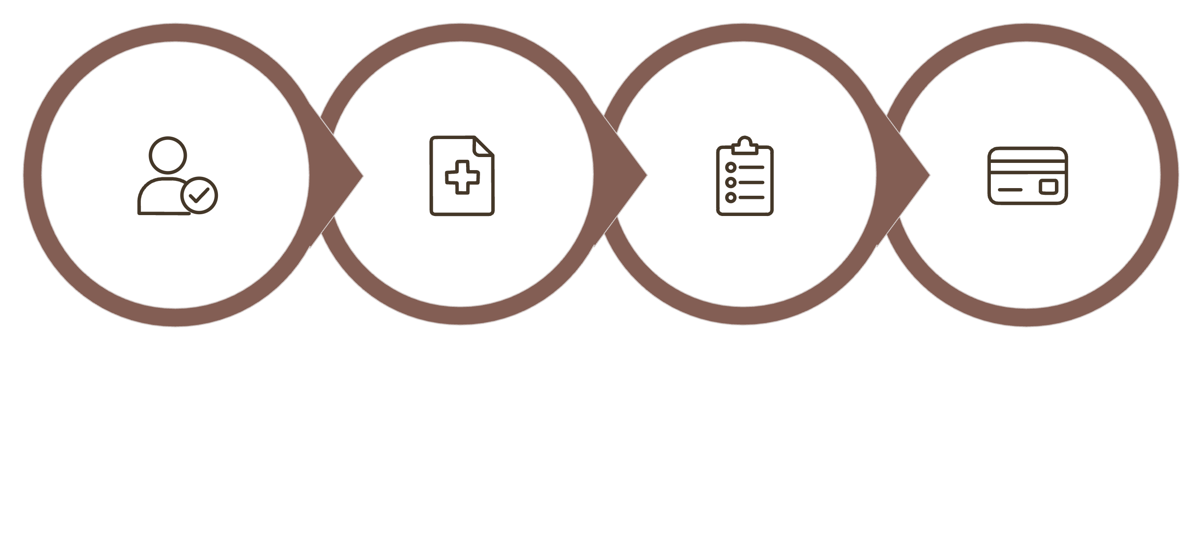
RF3–RF4: Clientes y Pedidos
RF3 — Registro de clientes
RF4 — Registro de pedidos
ERF3.1 Registrar con nombre y correo válido; rechaza formato incorrecto y duplicados.
ERF3.2–3.3 Consultar listado (nombre, correo, teléfono, consentimiento) y actualizar datos de contacto.
ERF3.4 Impide registrar pedido a cliente sin consentimiento (Ley 1581 de 2012).
ERF3.5 Consultar historial de pedidos por cliente, ordenado por fecha descendente.
ERF4.1 Abrir pedido en estado ABIERTO con fecha y total = 0.
ERF4.2 Congelar el precio unitario al agregar la línea; cambios posteriores no afectan lo ya cobrado.
ERF4.3 Agregar líneas con cantidad > 0; PK compuesta impide duplicar producto en el mismo pedido.
ERF4.4–4.5 Cerrar a PAGADO o CANCELADO con marca de tiempo; rechaza pago sin líneas.
ERF4.6–4.7 Total calculado como SUM(cantidad × precio_unitario); observaciones opcionales de texto libre.
Seleccionar cliente
Confirmar pago
Abrir pedido
Agregar líneas

Slide 7
RF5, Reglas de Negocio y RNF
RF5 — Consulta y reportes
Requisitos No Funcionales
ERF5.1–5.2 Listado de pedidos con filtros y detalle de líneas con subtotal y total.
ERF5.3–5.4 Productos más vendidos y facturación total por período (solo pedidos PAGADO).
ERF5.5 Panel con total de pedidos, pagados, facturación acumulada y número de clientes.
ID | Requisito | Verificación
RNF1 | Motor único: PostgreSQL 18 | Sin referencia a otro motor
RNF2 | Precisión decimal exacta | NUMERIC(12,2); cero flotantes
RNF3 | Control de acceso por rol | Cajero vs. Administrador; sin autenticación
RNF4 | Datos personales (Ley 1581) | Consentimiento explícito exigido
RNF5 | Respuesta < 2 segundos | Consultas RF5 < 2000 ms
RNF6 | Chrome, Firefox, Edge | Seis vistas operables en los tres
Reglas de negocio (ER1–ER6)
ER1: Total = suma de líneas. ER2: precio > 0. ER3: cantidad y precio_unitario positivos.
ER4: sin pedidos de clientes sin consentimiento. ER5: sin pedidos PAGADO sin líneas. ER6: pedido ABIERTO tiene total = 0.

Slide 8
Modelo de Datos
El modelo comprende cinco tablas en tercera forma normal (3FN). La relación N:M entre Pedido y Producto se materializa mediante la tabla puente DetallePedido, cuya clave primaria es compuesta por las dos claves foráneas.
Entidad | Clave primaria | Claves foráneas | RF origen
Categoria | id | — | RF1
Producto | id | categoria_id → Categoria.id | RF2
Cliente | id | — | RF3
Pedido | id | cliente_id → Cliente.id | RF4
DetallePedido | (id_pedido, id_producto) | id_pedido → Pedido.id; id_producto → Producto.id | RF4
Cardinalidades
Integridad
Atributo derivado
Categoria 1:N Producto · Cliente 1:N Pedido · Pedido 1:N DetallePedido · Producto N:1 DetallePedido
4 FK declaradas e indexadas. CHECK en precio, stock, estado, cantidad. UNIQUE en nombre, código y correo.
Pedido.total se almacena materializado por rendimiento, pero es siempre recomputable desde DetallePedido (ER1 garantiza coincidencia).

Slide 9

Interfaces y Casos de Uso
Interfaces de usuario — 6 vistas
Casos de uso (CU-01 a CU-05)
Resumen (/)
ID | Caso de uso | Actor
CU-01 | Administrar categorías | Administrador
CU-02 | Administrar productos | Administrador
CU-03 | Registrar y consultar clientes | Cajero
CU-04 | Registrar un pedido | Cajero
CU-05 | Consultar historial y reportes | Cajero, Administrador
Indicadores de actividad y pedidos recientes (ERF5.5).
Pedidos (/pedidos)
Listado con filtros, alta y cambio de estado (ERF4.1, ERF4.4, ERF5.1).
Detalle (/pedidos/:id)
Líneas, total calculado y observaciones (ERF4.6, ERF4.7, ERF5.2).
Productos / Clientes / Calidad
Catálogo agrupado, listado de clientes con consentimiento e Instrumento de Calidad.
CU-04 — Flujos alternativos: FA-1 cliente sin consentimiento · FA-2 producto inactivo · FA-3 sin stock · FA-4 cantidad ≤ 0 · FA-5 línea duplicada · FA-6 pedido vacío al pagar.

Slide 10

Trazabilidad y Conteo de Requisitos
La matriz cierra el ciclo de trazabilidad exigido por ISO/IEC/IEEE 29148:2018, sección 5.2.8, comprobando que cada módulo tiene requisitos, casos de uso, tablas y verificación asociada.
Módulo | ERF | Caso de uso | Tablas | Verificación
RF1 | ERF1.1–1.5 | CU-01 | categoria | B1, B2, B4
RF2 | ERF2.1–2.6 | CU-02 | producto, categoria | B3, B4, B5
RF3 | ERF3.1–3.5 | CU-03 | cliente, pedido | B5, B8
RF4 | ERF4.1–4.7 | CU-04 | pedido, detalle_pedido, producto | B6, B7, B8
RF5 | ERF5.1–5.5 | CU-05 | pedido, detalle_pedido, producto, cliente | B6
5
28
RF
ERF
Requisitos funcionales
Requisitos elementales
6
6
ER
RNF
Reglas de negocio
Requisitos no funcionales
6
5
RD
CU
Requisitos de datos
Casos de uso
Limitaciones declaradas: Sin autenticación efectiva (RNF3 documenta la exigencia), sin control de concurrencia sobre stock (SA-01: un cajero por turno), sin integración con pagos ni factura electrónica, y sin pruebas automatizadas de interfaz.

Slide 11
Actualización v1.1 — Sistema final
• El SRS y el MER v1.1 reemplazan el prototipo de 5 tablas.
• Implementación final: PHP 8.3 + PostgreSQL 18, docroot en public/.
• 14 tablas, roles CLIENTE, ENCARGADO y ADMIN, más visitante anónimo.
• Flujo: pedido web → cobro en mostrador → preparación → entrega.
• Entrega de referencia: CoffeeAndtea_Entrega.

Slide 12
Roles, permisos y manuales
• Visitante y CLIENTE: carrito, checkout, consulta y pedidos recientes.
• ENCARGADO: pedidos, cobro, caja, stock y reportes.
• ADMIN: todo lo anterior + usuarios, productos, configuración y auditoría.
• ENCARGADO y ADMIN no usan carrito, checkout ni “Mi cuenta”.
• Cada rol ve un manual distinto: usuario, operación o administración.

Slide 13
Stock, caja y cancelaciones
• El stock se descuenta únicamente al confirmar el pago.
• Reembolso: 100 % antes de preparación; 50 % en preparación o listo.
• Un pedido entregado no se puede cancelar.
• El checkout exige aceptar la política de cancelación.
• Caja: una sola abierta; cierre con diferencia auditada.
• El pago guarda monto_reembolsado y la cancelación queda auditada.

Slide 14
Datos, migración y calidad
• Esquema final: 14 tablas, triggers, índices y procedimientos de reporte.
• Migración conciliada: 6 categorías, 11 clientes, 15 productos, 12 pedidos y 22 detalles.
• QA: 45/45 casos, 11/11 pruebas PHP y 10/10 pruebas E2E.
• Documentos vigentes: SRS v1.1, MER v1.1 y diagrama v1.1.
• La versión 1.0 se conserva como evidencia histórica del prototipo.

